Slide 1
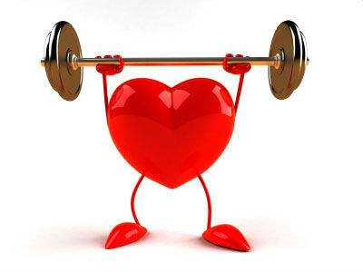
Základná škola SNP 1, Humenné
Zdravý životný štýl
Mgr. Martina Olexová
olexova1@zssnphe.sk
Notes:
Mgr. Martina Olexová
olexova.martina1@gmail.com

Slide 2
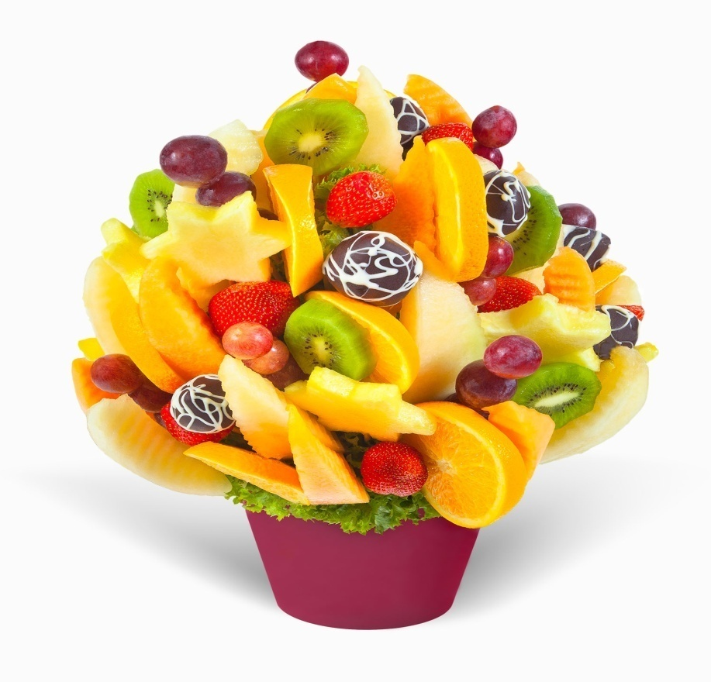
OSNOVA
Zdravý životný štýl. /diskusia/
Osobná hygiena
Zdravá strava
3.1 Aktivita /postavy/
4.Šport / pohyb
Záver
Notes:
Zdravý životný štýl. /diskusia/
Osobná hygiena
Zdravá strava
Šport / pohyb

Slide 3
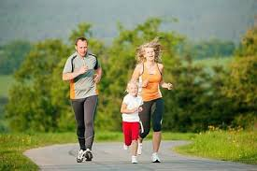
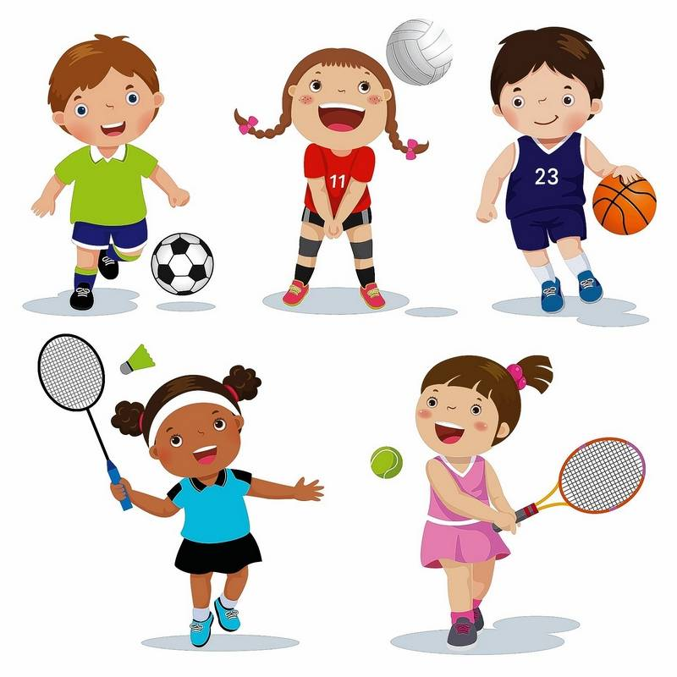
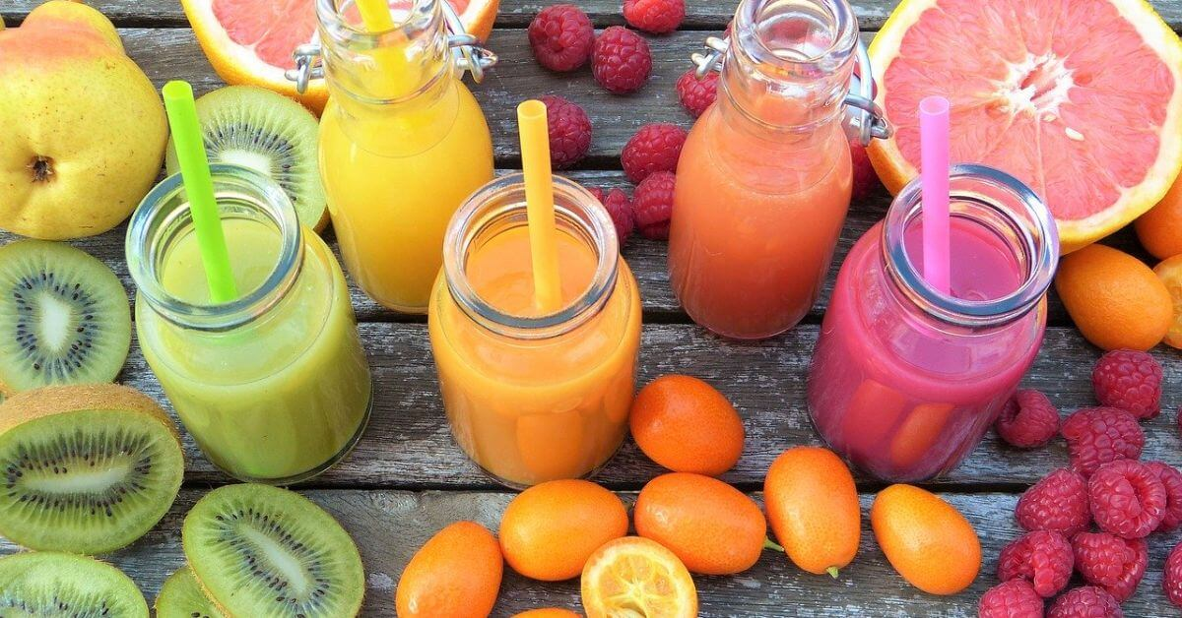
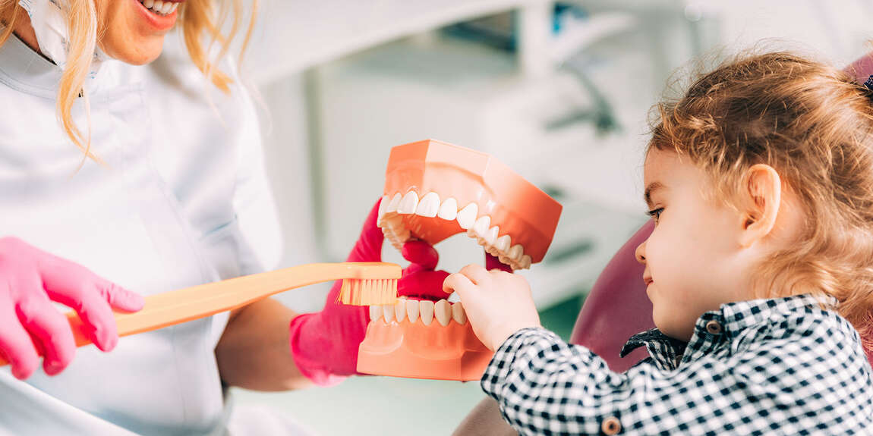
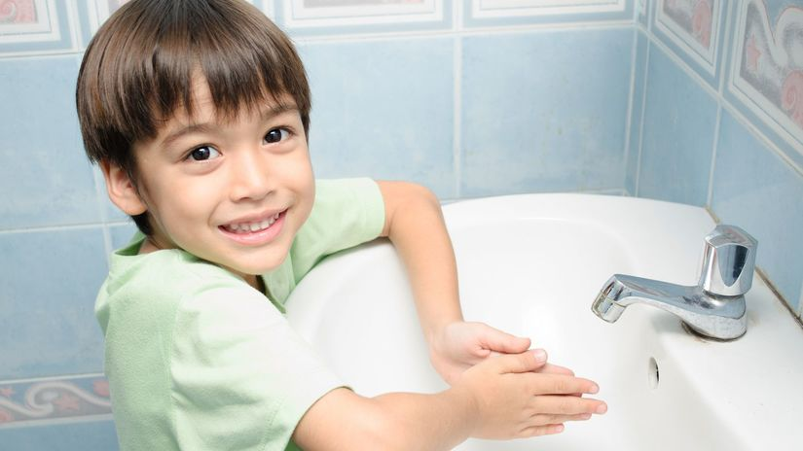
1. Zdravý životný štýl /diskusia/
Čo si predstavujete pod názvom tejto témy?
Čo všetko prispieva k tomu, aby sme boli zdraví a žili zdravo?
ŠPORT / POHYB
OSOBNÁ HYGIENA
ZDRAVÁ STRAVA
Notes:
ZDRAVÁ STRAVA

Slide 4
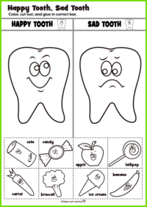
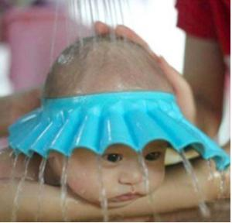
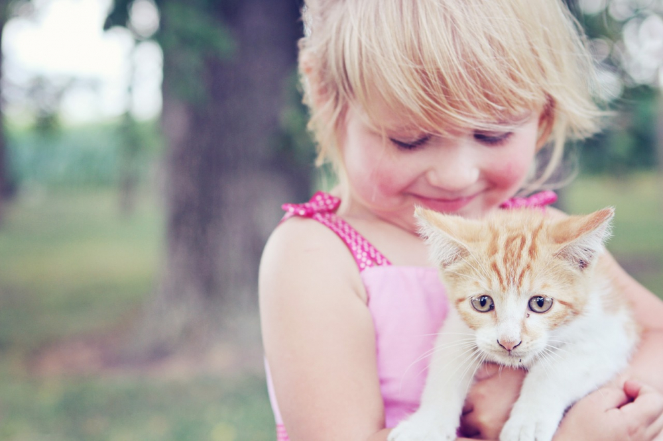
2. Osobná hygiena
Čo všetko zahŕňa osobná hygiena?
Čisté ruky - sú šťastné ruky!

Slide 5
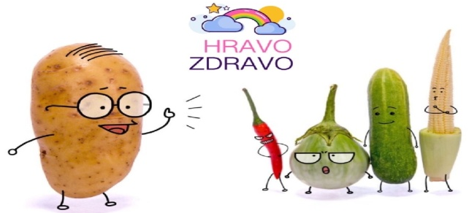
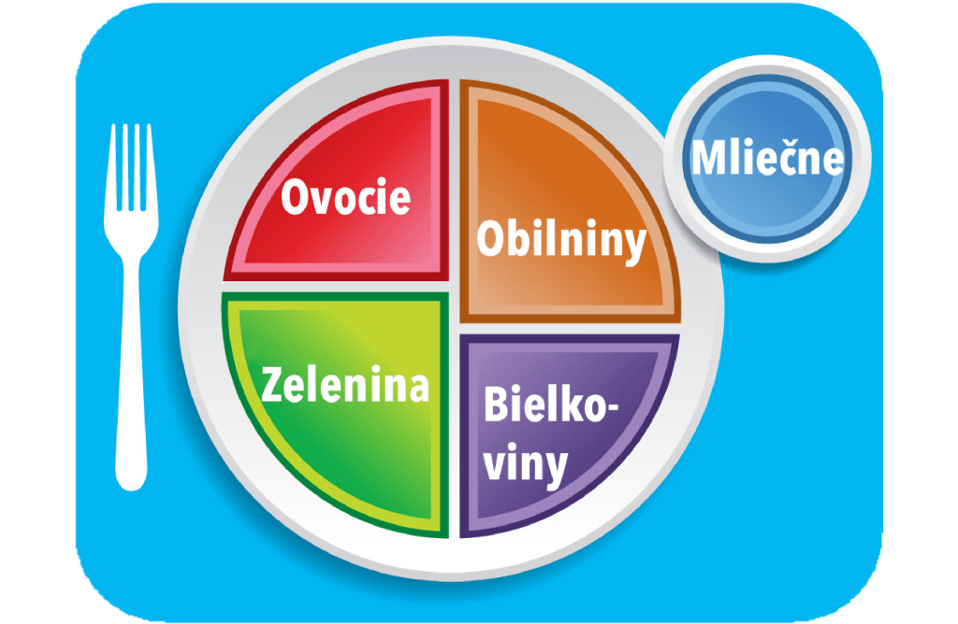
3. Zdravá strava
Ktoré potraviny by ste zaradili medzi zdravú stravu?
Myslíte si, že je pravdivý tento výrok: „Zdravá strava – ovplyvňuje náš imunitný systém, funkciu mozgu a metabolizmus“.
Môj tanier:
Zeleninová časť je zobrazená zelenou farbou. Je to jedna z najväčších častí taniera.
Červená časť taniera je určená pre ovocie. Je o niečo menšia ako zelená, ale spolu so zeleninou by mala tvoriť polovicu jedla, ktoré zjeme.
Oranžová časť, ktorá tvorí asi štvrtinu taniera, je určená pre obilniny – cestoviny, ryža, chlieb,/múka/.
Fialová časť pre bielkoviny tvorí asi štvrtinu taniera. - mäso, ryby, vajíčka.
Modrý kruh vedľa taniera predstavuje mliečne výrobky.
Notes:
Ktoré potraviny by ste zaradili medzi zdravú stravu?
Myslíte si, že je pravdivý tento výrok: „Zdravá strava – ovplyvňuje náš imunitný systém, funkciu mozgu a metabolizmus“.

Slide 6
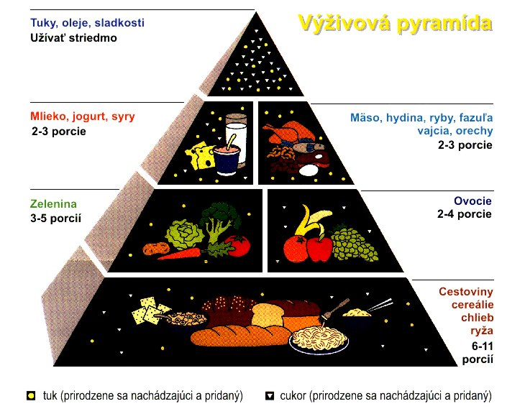
(alkohol, údeniny,
červené mäso) →
←(BIELKOVINY)
(VITAMÍNY)→
←(MINERÁLY)
←(OBILNINY)
Notes:
(alkohol, údeniny, červené mäso)

Slide 7
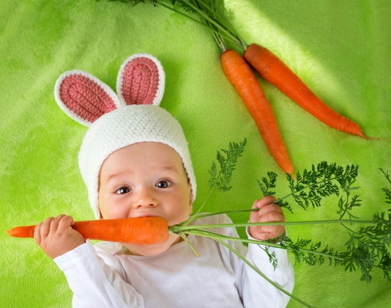
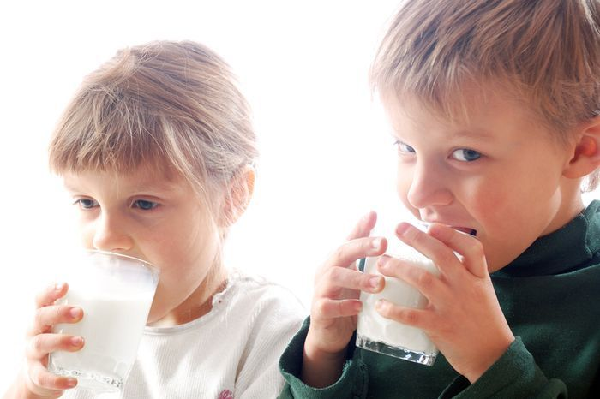
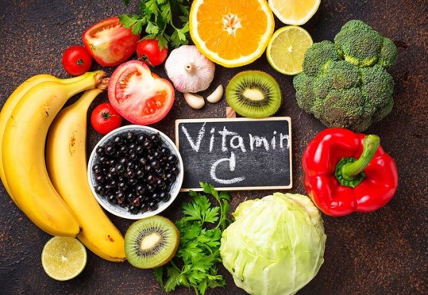
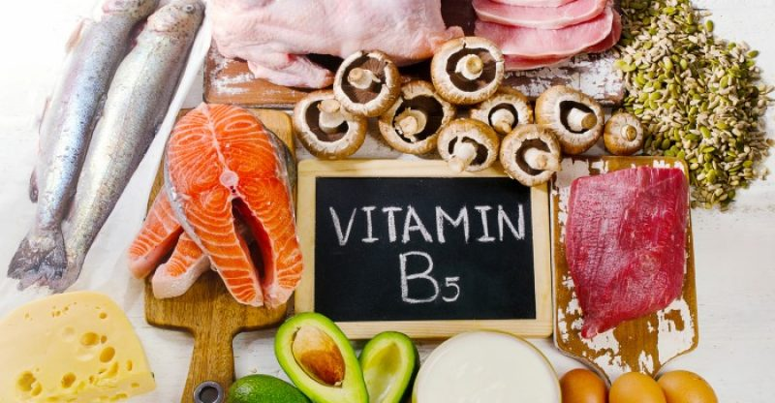
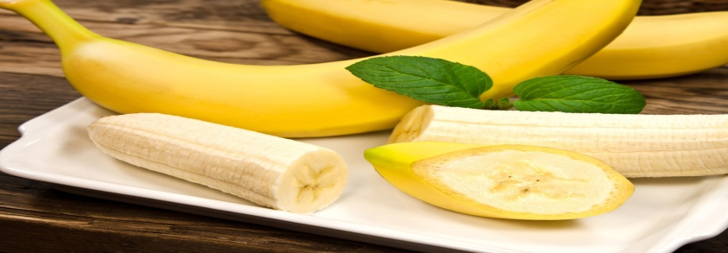
Vitamín D a vápnik v mlieku pomáhajú kostiam.
Vitamín A v mrkve pomáha vidieť v noci.
Vitamín C a zinok v pomarančoch pomáhajú telu bojovať s infekciami a pri hojení rán.
Vitamíny typu B v celozrnných obilninách pomáhajú telu vytvárať energiu z jedla.
Železo v mäse používajú červené krvinky, ktoré roznášajú kyslík do celého tela.
Vďaka draslíku v banánoch správne fungujú svaly a nervový systém.

Slide 8
3.1 Aktivita /Postava a strava/
Notes:
3.1 Aktivita /Postava a strava/

Slide 9
4. Šport / pohyb
Aké výhody prináša šport pre naše zdravie?
- formuje deti nie len po fyzickej ale aj psychickej stránke
- pravidelný pohyb zaháňa negatívne naladenie a dokonca aj depresie.
- uvoľňujú sa hormóny šťastia, endorfíny a serotonín, teda hormón dobrej nálady. Endorfíny sú „zázračné“ hormóny. Nielenže prinášajú pocity šťastia, ale dokážu tlmiť bolesť, stimulujú činnosť imunitného systému a spomaľujú starnutie.
- noví kamaráti
- schopnosť naučiť sa zvládať prehry
- naučí sa spolupracovať a rešpektovať prehry
- pri športe sa redukuje produkcia látok, ktoré prispievajú k zlej nálade
Notes:
- naučí sa spolupracovať a rešpektovať prehry

Slide 10
Ďakujem za spoluprácu a pozornosť : )
Notes:
Ďakujem za spoluprácu a pozornosť : )

